Slide 1
Project Overview

Slide 2
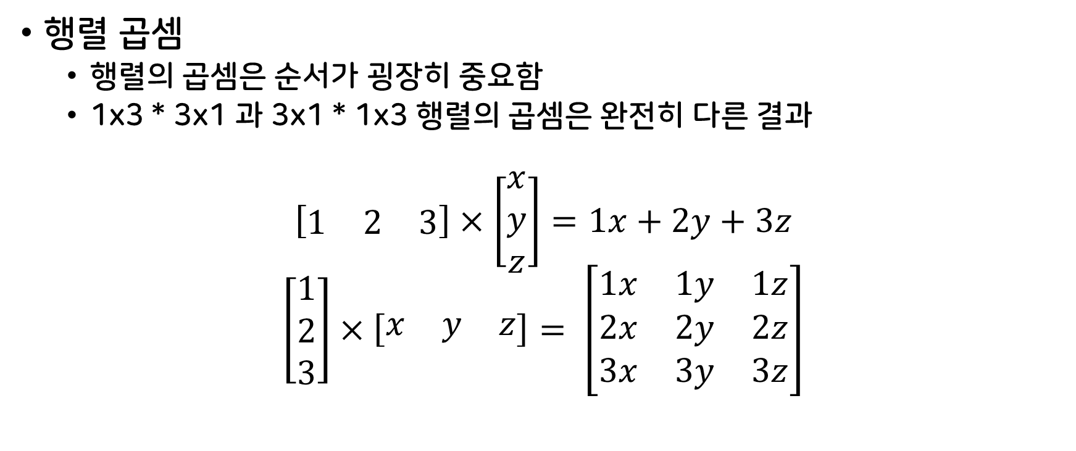
Midterm Review
행렬 곱셈
행렬의 곱셈은 순서가 굉장히 중요함
1x3 * 3x1 과 3x1 * 1x3 행렬의 곱셈은 완전히 다른 결과
$$\left[\begin{matrix}1 & 2 & 3\end{matrix}\right]×\left[\begin{matrix}x \\ y \\ z\end{matrix}\right]=1x+2y+3z$$
$$\left[\begin{matrix}1 \\ 2 \\ 3\end{matrix}\right]×\left[\begin{matrix}x & y & z\end{matrix}\right]= \left[\begin{matrix}1x & 1y & 1z \\ 2x & 2y & 2z \\ 3x & 3y & 3z\end{matrix}\right]$$

Slide 3
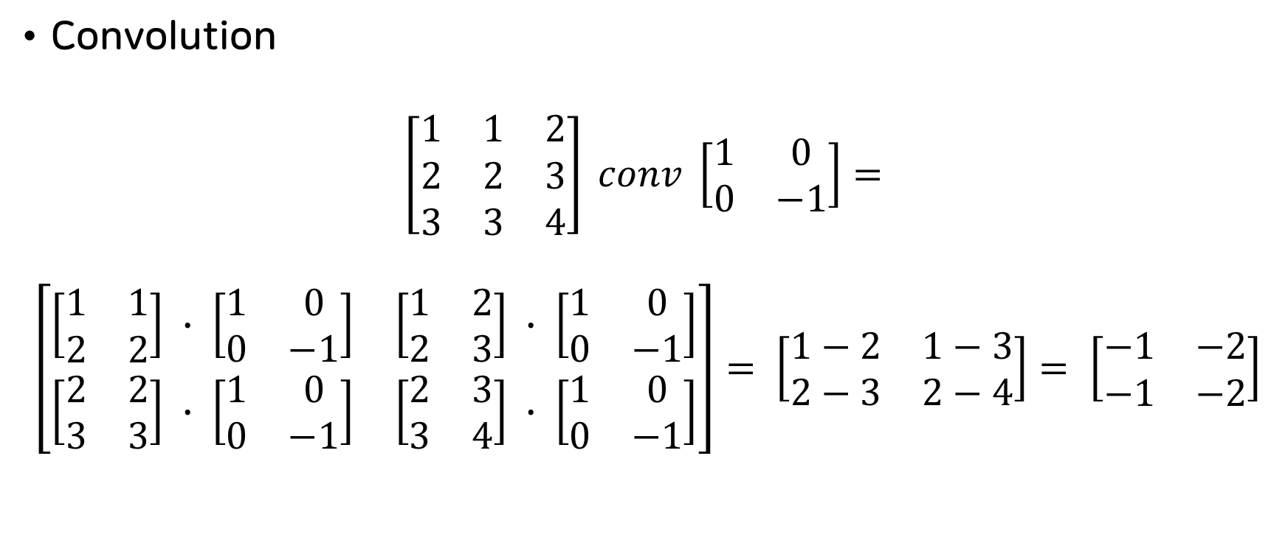
Midterm Review
Convolution
$$\left[\begin{matrix}1 & 1 & 2 \\ 2 & 2 & 3 \\ 3 & 3 & 4\end{matrix}\right] conv \left[\begin{matrix}1 & 0 \\ 0 & −1\end{matrix}\right]=$$
$$\left[\begin{matrix}\left[\begin{matrix}1 & 1 \\ 2 & 2\end{matrix}\right] ∙ \left[\begin{matrix}1 & 0 \\ 0 & −1\end{matrix}\right] & \left[\begin{matrix}1 & 2 \\ 2 & 3\end{matrix}\right] ∙ \left[\begin{matrix}1 & 0 \\ 0 & −1\end{matrix}\right] \\ \left[\begin{matrix}2 & 2 \\ 3 & 3\end{matrix}\right] ∙ \left[\begin{matrix}1 & 0 \\ 0 & −1\end{matrix}\right] & \left[\begin{matrix}2 & 3 \\ 3 & 4\end{matrix}\right] ∙ \left[\begin{matrix}1 & 0 \\ 0 & −1\end{matrix}\right]\end{matrix}\right]= \left[\begin{matrix}1−2 & 1−3 \\ 2−3 & 2−4\end{matrix}\right]= \left[\begin{matrix}−1 & −2 \\ −1 & −2\end{matrix}\right]$$

Slide 4
Project
주제: 기존 AI 프로젝트의 발전 가능성 또는 문제점 발견하기
프로젝트 To Do: 11/6: 관심 프로젝트 2개 간단하게 발표 11/13: 또다른 관심 프로젝트 2개 간단하게 발표 11/20: 그 중 가장 관심있는 프로젝트에 대해 자세히 발표(code 포함) 11/27: 해당 프로젝트 직접 실행 후 결과 발표 12/4: 해당 프로젝트의 개선점 혹은 문제점 발표 12/11: 지금까지의 발표 내용을 토대로 보고서 제출

Slide 5
Project
Individual vs Group

Slide 6
Q & A

